Slide 2
আসসালামু আলাইকুম

Slide 3
মোঃ রিয়াজ উদ্দিন
সহকারী শিক্ষক
বড়ৈকান্দি বাহরুল উলূম
দাখিল মাদরাসা
কেরাণীগঞ্জ , ঢাকা ।
মোবাইল : 01715257629
reazuddin0907@gmail.com

Slide 4
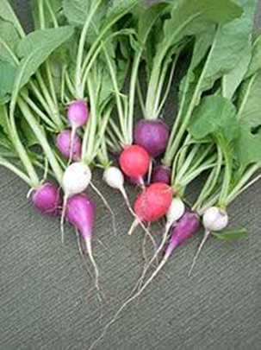
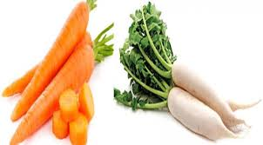
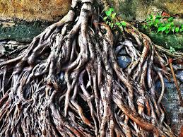
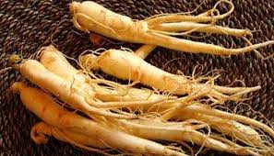
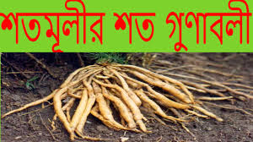
ছবি গুলো লক্ষ্য কর
বিভিন্ন রকমের মূল

Slide 5
পাঠ ঘোষনা
তাহলে আমাদের আজকের পাঠের বিষয় মূলের রুপান্তর
অধ্যায় – ৩
উদ্ভিদের বাহ্যিক বৈশিষ্ট্য

Slide 6
শিখন ফল
এই পাঠ শেষে শিক্ষার্থীরা ……
উদ্ভিদের মূল কি তা বলতে পারবে।
মূলের রূপান্তর ব্যাখ্যা করতে পারবে।
বিভিন্ন রূপান্তরিত মূলের প্রকারভেদ করতে পারবে।

Slide 7
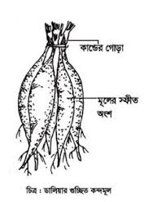
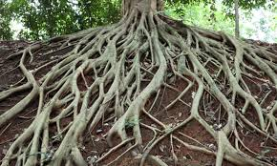
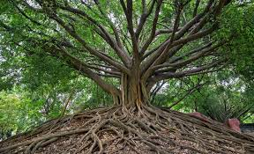
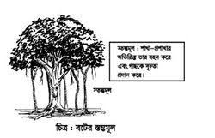
মূল কি
চিত্রে যা দেখছ এই সবই মূল

Slide 8
মূলের কাজ
মূলের প্রধান কাজ হলো গাছকে মাটির সাথে আবদ্ধ রাখা। কিন্তু মূল কখনো বিশেষ কিছু কার্য সাধনের জন্য রুপান্তরিত হয়ে থাকে। এ পর্বে আমরা মূলের বিভিন্ন রুপান্তর দেখবো।

Slide 9
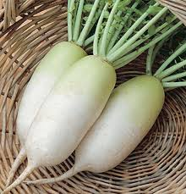
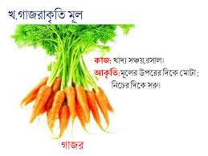
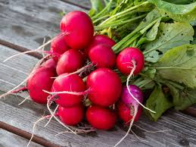
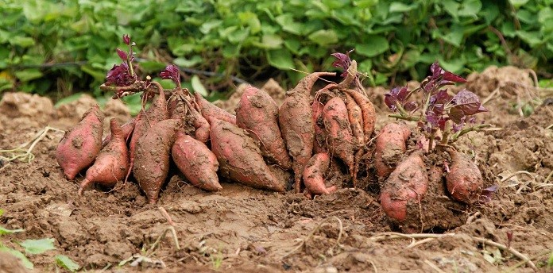
আকৃতিগত দিক থেকে মূল ৪ প্রকার।
মূলাকৃতি মূল
গাজরাকৃতির মূল
শালগমাকৃতির মূল
কন্দাকৃতি মূল

Slide 10
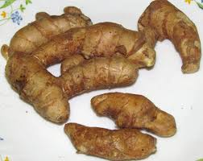
রূপান্তরিত অস্থানিক মূল
অস্থানিক মূল সাধারণত তিন ধরনের কাজ করার জন্য রূপান্তরিত হয়ে থাকে, যথা- খাদ্য সঞ্চয়, যান্ত্রিক ভারসাম্য রক্ষা ও শরীরবৃত্তীয় কার্য সম্পাদন।
খাদ্য সঞ্চয়ের জন্য রূপান্তর
কন্দাল মূল
গুচ্ছিত কন্দমূল
নুডুলজ মূল

Slide 11
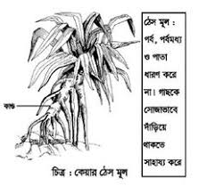
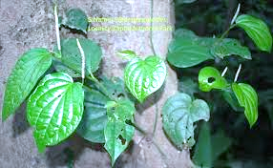
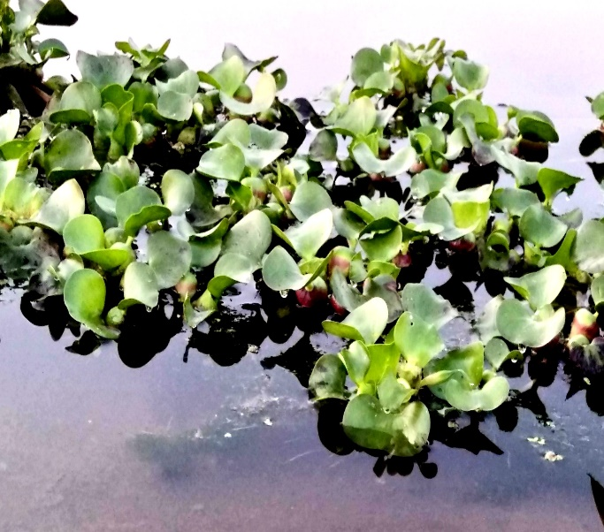
যান্ত্রিক ভারসাম্য রক্ষার্থে রূপান্তর
মাটির উপর খাড়াভাবে দাঁড়িয়ে থাকতে ,আরোহন করতে বা পানিতে ভাসতে অর্থাৎ উদ্ভিদের ভারসাম্য রক্ষা
করতে অস্থানিক মূলের বিভিন্ন রূপান্তর ঘটে থাকে। যেমন – স্তম্ভমূল, ঠেসমূল, আরোহীমূল,ভাসমান মূল ইত্যাদি।
স্তম্ভমূল
ঠেস মূল
আরোহী মূল
ভাসমান মূল

Slide 12
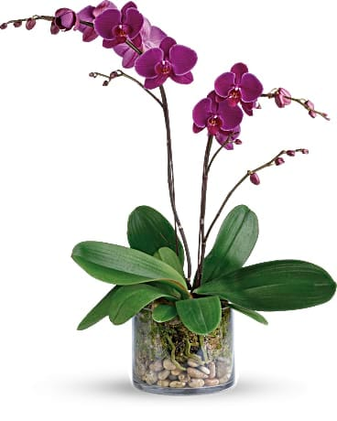
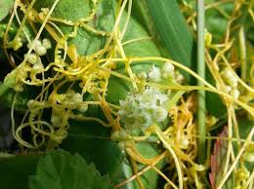
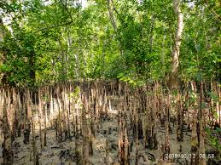
শরীরবৃত্তিয় কার্যসাধনের জন্য রুপান্তর
রাস্নার বায়ুবীয় মূল
স্বর্ণলতার শোষক মূল
শ্বাস মূল

Slide 13
মূল্যায়ন
আকৃতিগত দিক থেকে মূল কত প্রকার
ক) ২প্রকার
খ) ৩ প্রকার
গ) ৪ প্রকার
ঘ) ৫ প্রকার
নিচের কোনটি আরোহী মূল?
ক) রাস্না
খ) পান
গ) স্বর্ণলতা
ঘ) বট

Slide 14
বাড়ির কাজ
তোমার বাড়ির চারপাশে যেসব উদ্ভিদ পাওয়া যায় তা থেকে ১০টি উদ্ভিদ সংগ্রহ করে তাদের মূলের শ্রেণীবিন্যাস করে আনবে।

Slide 15
সবাইকে ধন্যবাদ

